Slide 1
UNIVERSIDADE ABERTA DO SUS
UNIVERSIDADE FEDERAL DE PELOTAS
Especialização em Saúde da Família
Modalidade a Distância
Turma nº 9
Melhoria da atenção à saúde da pessoa idosa na USF Preventório,
Rio Branco/ AC
Especializando: Antônio Silva de Castro.
Orientador: Ailton Gomes Brant.
Pelotas, 2016

Slide 2
Importância da ação programática no âmbito da nossa UBS:
Possibilita entrelaçar elementos de consulta médica.
Acompanhamento multiprofissional em saúde.
Imunizações.
Saúde bucal.
Saúde comunitária.
Ações estas que buscam envolver a saúde do idoso a fim de proporcionar uma melhor qualidade e expectativa de vida e níveis de saúde. Os desafios também são muitos, pois os hábitos e costumes das pessoas idosas às vezes estão muito relacionados com seu comportamento, de valoração de eventos e de enfrentamento a realidades da vida.

Slide 3
Caracterização do município.
Rio Branco/AC.
Município capital do estado, ao Norte do Brasil.
População: 357 194 habitantes.
Disponibilidade de serviços de saúde:
UBS (ESF): 53
UBS (Trad): 13
NASF: 2
CEO: 1
Hospitais: 4
CAD: 1
LACEN: 1
Caracterização da Unidade Básica de Saúde (UBS):
Nome: Preventório.
Segmento ao qual pertence: Barral e Barral Centro de Saúde.
População da área: 3 865 usuários
Estrutura: Porte I

Slide 4
Situação da ação programática na Unidade antes da intervenção:
Pouca cobertura assistencial na área de saúde da pessoa idosa.
Existia baixa adesão às atividades da UBS.
Não haviam precedentes deste tipo de intervenção.

Slide 5
Objetivo Geral
Melhorar a atenção à saúde da pessoa idosa na UBS Preventório, no município de Rio Branco/AC.

Slide 6
Metodologia
Direcionada em 4 eixos fundamentais
Qualificação
da prática clínica
Monitoramento
e avaliação
Organização
e gestão do serviço
Engajamento
público

Slide 7
Logística
Caderno da atenção Básica. Nº19, Envelhecimento e saúde da pessoa idosa; Ministério da Saúde. Brasília – DF. 2010.
Registro específico (RE) das ações desenvolvidas.
Cadernetas de saúde da pessoa idosa, prontuários e mapas de atendimento do médico.
Desenvolvimento das ações com participação da comunidade.

Slide 8
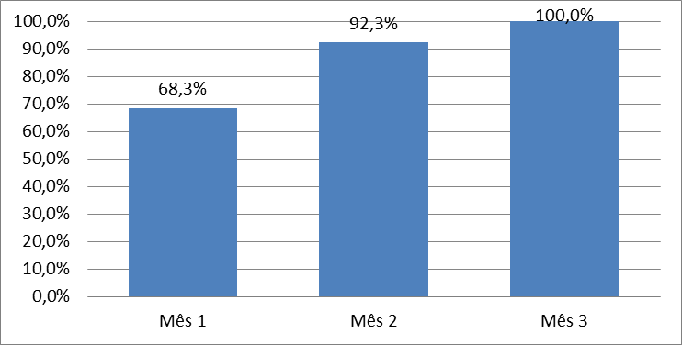
OBJETIVOS, METAS E RESULTADOS
Objetivo 1:Ampliar a cobertura do Programa de Saúde do Idoso
Meta 1.1: Ampliar a cobertura de atenção à saúde da pessoa idosa da área da UBS para 100%.
Mês 1: 177 usuários; Mês 2: 239 usuários; Mês 3: 259 usuários
Figura : Gráfico indicativo da cobertura do programa de atenção à saúde da pessoa idosa na UBS.
Fonte: Planilha de Coleta de Dados da UBS Preventório, 2015.

Slide 9
Objetivo 2: Melhorar a qualidade da atenção ao idoso na Unidade de Saúde
Meta 2.1. Realizar Avaliação Multidimensional Rápida de 100% das pessoas idosas da área da UBS.
Mês 1: 117 usuários (100%); Mês 2: 239 usuários (100%); Mês 3: 259 usuários (100%).

Slide 10
Meta 2.2. Realizar exame clínico apropriado em 100% das pessoas idosas.
Mês 1: 117 usuários (100%); Mês 2: 239 usuários (100%); Mês 3: 259 usuários (100%).
Meta 2.3. Rastrear 100% dos pessoas idosas para HAS.
Mês 1: 117 usuários (100%); Mês 2: 239 usuários (100%); Mês 3: 259 usuários (100%).

Slide 11
Meta 2.4. Rastrear 100% das pessoas idosas para DM.
Mês 1: 117 usuários (100%); Mês 2: 239 usuários (100%); Mês 3: 259 usuários (100%).
Meta 2.5. Realizar exame físico dos pés, com palpação dos pulsos tibial posterior e pedioso e medida da sensibilidade a cada 3 meses para idosos com diabetes.
Mês 1: 28 usuários (100%); Mês 2: 42 usuários (100%); Mês 3: 45 usuários (100 %).

Slide 12
Meta 2.6. Solicitar exames complementares periódicos para 100% das pessoas idosas.
Mês 1: 117 usuários (100%); Mês 2: 239 usuários (100%); Mês 3: 259 usuários (100 %).
Meta 2.7. Priorizar a prescrição de medicamentos da Farmácia Popular a 100% das pessoas idosas.
Mês 1: 117 usuários (100 %); Mês 2: 239 usuários (100 %); Mês 3: 259 usuários (100%)

Slide 13
Meta 2.8. Cadastrar 100% das pessoas idosas acamadas ou com problemas de locomoção.
Mês 1: 23 usuários (100%); Mês 2: 29 usuários(100%); Mês 3: 30 usuários (100%)
Meta 2.9. Realizar visita domiciliar a 100% das pessoas idosas acamadas ou com problemas de locomoção.
Mês 1: 23 usuários (100 %); Mês 2: 29 usuários(100 %); Mês 3: 30 usuários (100%)

Slide 14
Meta 2.10. Realizar avaliação da necessidade de atendimento odontológico em 100% das pessoas idosas.
Mês 1: 117 usuários (100%); Mês 2: 239 usuários(100%); Mês 3: 259 usuários (100%)
Meta 2.11. Realizar a primeira consulta odontológica para 100% das pessoas idosas.
Mês 1: 117 usuários (100%); Mês 2: 239 usuários (100%); Mês 3: 259 usuários (100%)

Slide 15
Meta 2.12. Avaliar alterações de mucosa bucal em100% das pessoas idosas cadastradas.
Mês 1: 117 usuários (100 %); Mês 2: 239 usuários (100 %); Mês 3: 259 usuários (100%)
Meta 2.13. Avaliar necessidade de prótese dentária em 100% das pessoas idosas cadastradas.
Mês 1: 117 usuários (100 %); Mês 2: 239 usuários (100 %); Mês 3: 259 usuários (100%)

Slide 16
Objetivo 3. Melhorar a adesão dos idosos ao Programa de Saúde do Idoso
Meta 3.1. Buscar 100% das pessoas idosas faltosas às consultas programadas.
Mês 1: 15 usuários (100%); Mês 2: 6 usuários (100%); Mês 3: 6 usuários (100%)

Slide 17
Meta 4.2: Distribuir a Caderneta de Saúde da Pessoa Idosa a 100% das pessoas idosas cadastradas. Mês 1: 117 usuários (100 %); Mês 2: 239 usuários (100 %); Mês 3: 259 usuários (100%)
Objetivo 4. Melhorar o registro das informações.
Meta 4.1: Manter registro específico de 100% das pessoas idosas.
Mês 1: 117 usuários (100 %); Mês 2: 239 usuários (100 %); Mês 3: 259 usuários (100%)

Slide 18
Meta 5.2: Investigar a presença de indicadores de fragilização na velhice em 100% das pessoas idosas. Mês 1: 117 usuários (100 %); Mês 2: 239 usuários (100 %); Mês 3: 259 usuários (100%).
Objetivo 5. Mapear os idosos de risco da área de abrangência
Meta 5.1: Rastrear 100% das pessoas idosas para risco de morbimortalidade.
Mês 1: 117 usuários (100%); Mês 2: 239 usuários (100%); Mês 3: 259 usuários (100%)
Meta 5.3: Avaliar a rede social de 100% das pessoas idosas. Mês 1: 117 usuários (100%); Mês 2: 239 usuários (100%); Mês 3: 259 usuários (100%)

Slide 19
Objetivo 6. Promover a saúde dos idosos Meta 6.1: Garantir orientação nutricional para hábitos alimentares saudáveis a 100% das pessoas idosas. Mês 1: 117 usuários (100 %); Mês 2: 239 usuários (100 %); Mês 3: 259 usuários (100%)

Slide 20
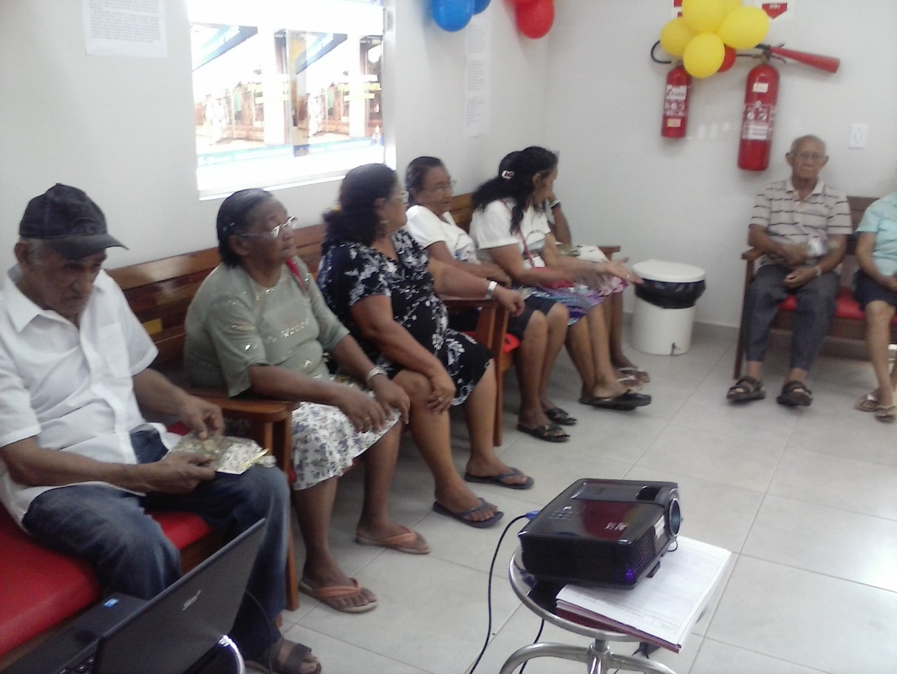
Meta 6.2: Garantir orientação para a prática regular de atividade física a 100% das pessoas idosas. Mês 1: 117 usuários (100 %); Mês 2: 239 usuários (100%); Mês 3: 259 usuários (100%)

Slide 21
Meta 6.3: Garantir orientações sobre higiene bucal (incluindo higiene de próteses dentárias) para 100% das pessoas idosas cadastradas. Mês 1: 117 usuários (100 %); Mês 2: 239 usuários (100 %); Mês 3: 259 usuários (100%)

Slide 22
Importância da intervenção:
Para a equipe:
Coesão e compartilhamento no trabalho o que valorizou às responsabilidades de cada um.
Atualização da equipe relacionado com os protocolos de saúde da pessoa idosa. Coesão com aquilo que trabalhamos.

Slide 23
Para o serviço:
Ampliação no atendimento com a incorporação dos 100% dos idosos na rotina das atividades.
Inclusão neste trabalho dos idosos acamados ou com problemas de locomoção.
Maior qualidade nas atividade educativas com participação comunitária.
Atualizar documentos e registros.

Slide 24
Para a comunidade:
Fortalecer o atendimento à população idosa.
Estender a cobertura deste programa aos 100% dos idosos.
Desenvolvimento de ações para melhorar a qualidade dos serviços.
Avaliação clínica, atendimento consequente incluindo solicitação exames.
Controle na prescrição de remédios.
Inclusão dos usuários com dificuldades de locomoção e/ou acamados.

Slide 25
Reflexão crítica sobre o processo pessoal de aprendizagem
Atuação na atenção básica formando parte do Projeto Mais Médicos para o Brasil.
Trabalhar com a comunidade e com uma equipes comprometidas com a realização de ações que potencializaram a qualidade na saúde da população
Troca de critérios e intercambio de experiências com profissionais de outras partes do Brasil e com colegas de outras partes do mundo onde a realidade na saúde é diferente à nossa.
O selo dourado deste curso constituiu-se na intervenção, que no meu caso foi em saúde da pessoa idosa, pela sensibilidade da realidade desses usuários, outrora sem muito interesse das equipes.

Slide 26
Muito obrigado!

